Slide 1


Avance Calibración de Cámara
ESTUDIANTE DE MAESTRÍA
ALEJANDRA CRISTINA CALLO AGUILAR
Notes:
Programa de Maestría Ciencias de la Computación
Alejandra Cristina Callo Aguilar

Slide 2
¿Cuál es el objetivo?
Encontrar un patrón de detección de círculos
Aplicar las técnicas necesarias para el procesamiento de escenas
ALEJANDRA CRISTINA CALLO AGUILAR

Slide 3

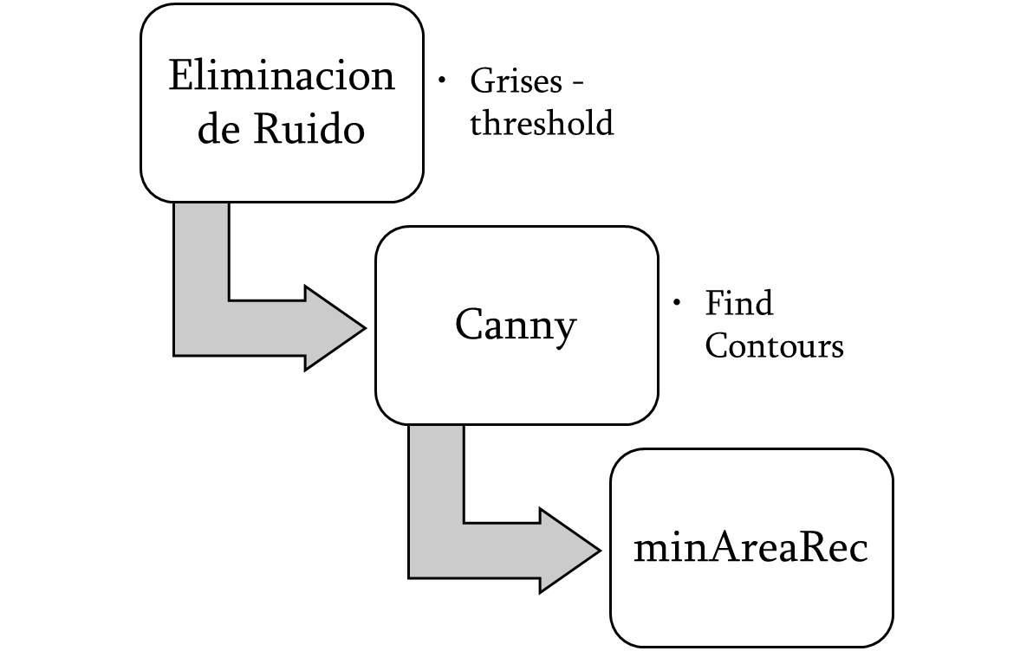
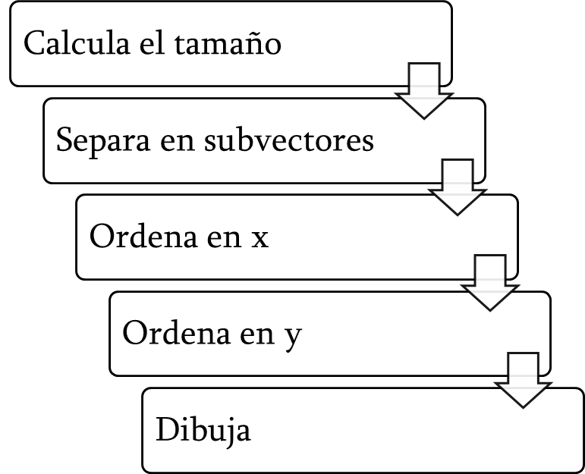
ALEJANDRA CRISTINA CALLO AGUILAR

Slide 4

ALEJANDRA CRISTINA CALLO AGUILAR

Slide 5
ALEJANDRA CRISTINA CALLO AGUILAR

Slide 6
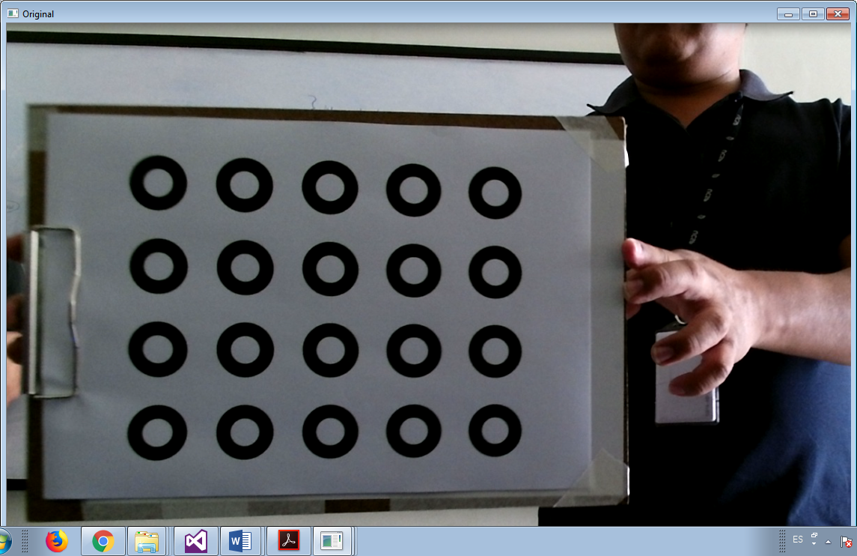
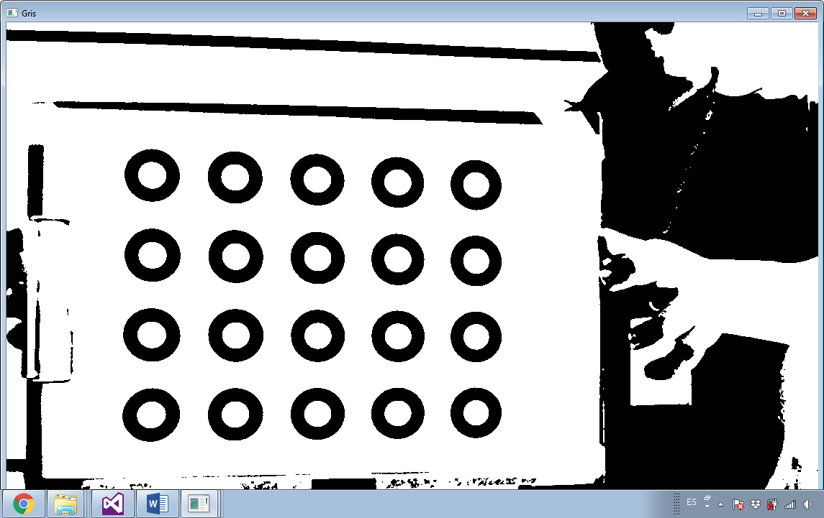
Detección de Círculos
  Pre procesamiento de la escena
Primero se cambia la escena a una escala de grises
Segundo se aplica un umbral en los frames para ir eliminando objetos, se puede usar la función: cv2.threshold
Si aún la imagen pierde algunos pixeles se aplica incremento de contraste que eliminara el ruido
ALEJANDRA CRISTINA CALLO AGUILAR
Notes:
Alejandra Cristina Callo Aguilar
Programa de Maestría Ciencias de la Computación

Slide 7
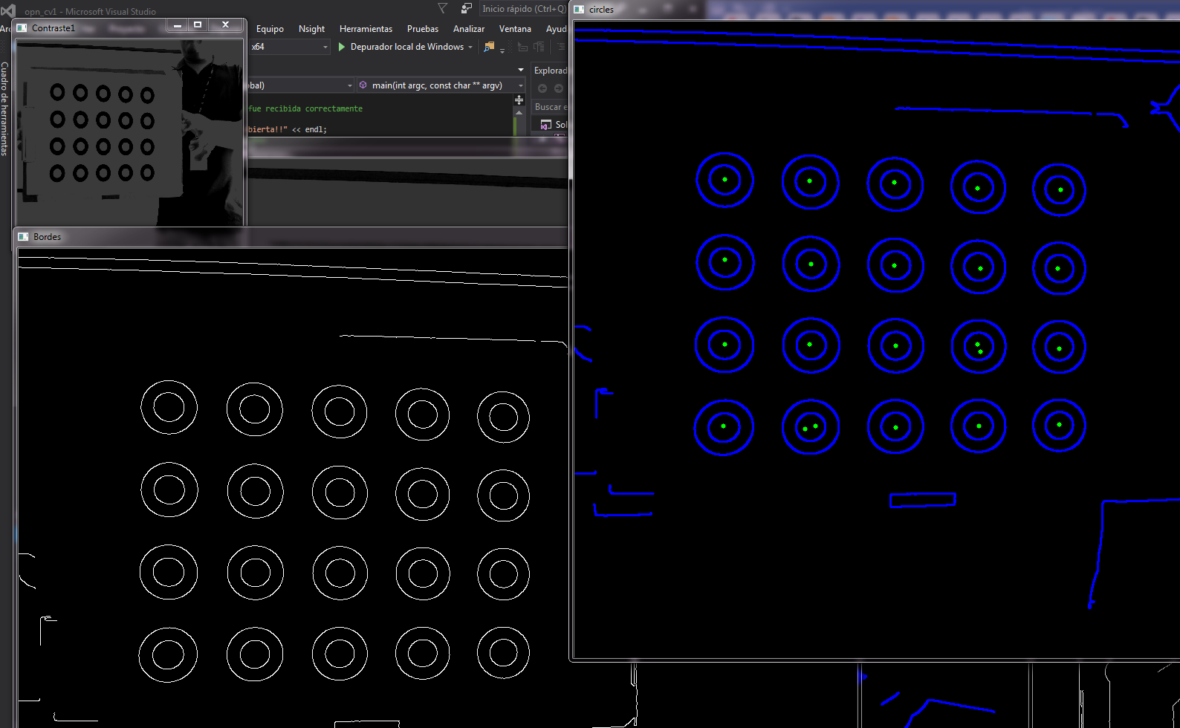
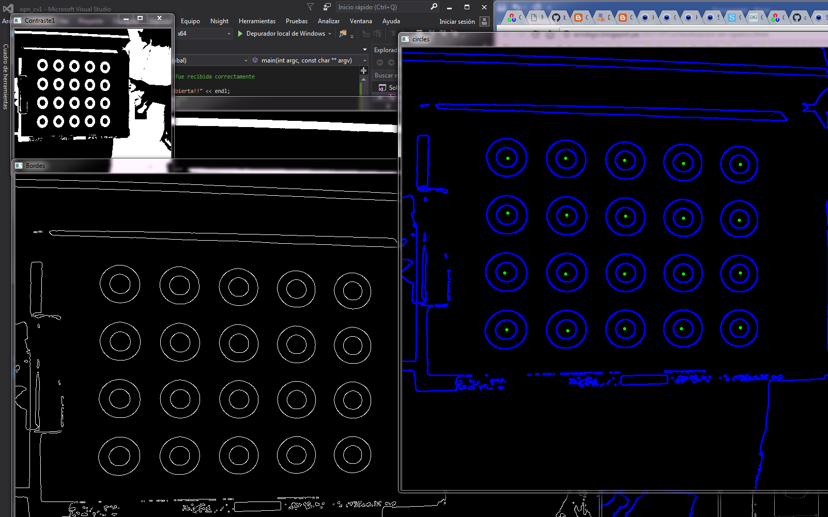
threshold(img, img, 50, 255, THRESH_TRUNC); // umbralizacion
threshold(img, img, 50, 255, THRESH_BINARY
ALEJANDRA CRISTINA CALLO AGUILAR

Slide 8
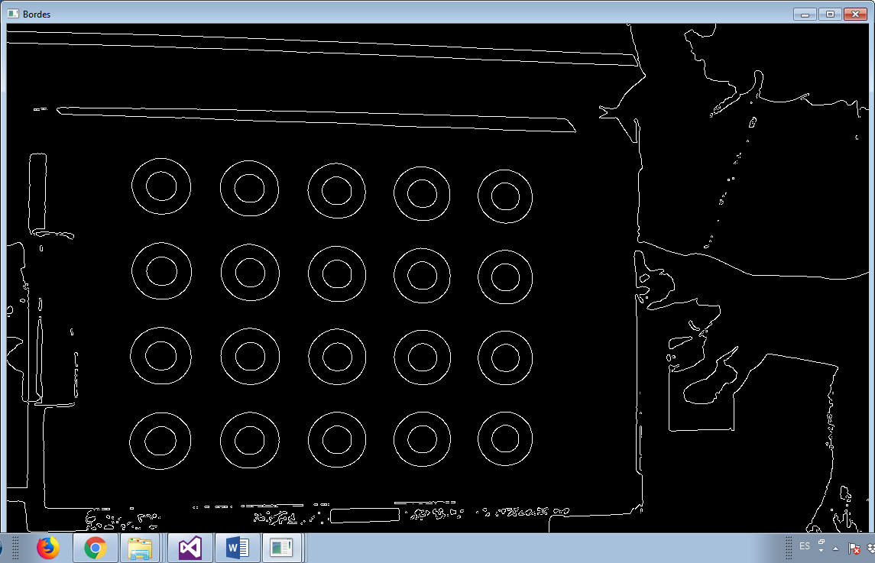
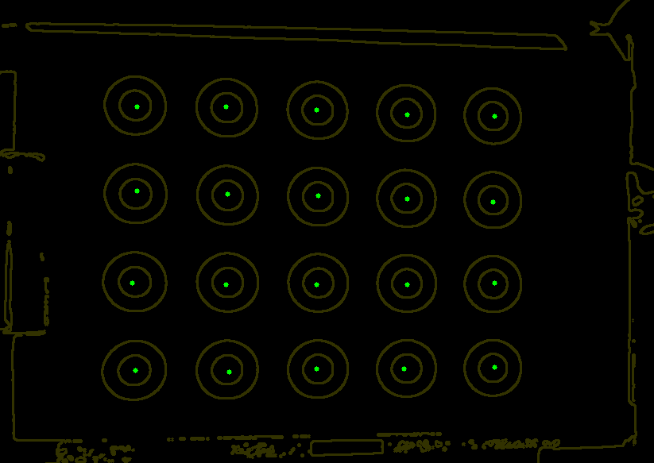
Detección de Bordes y Círculos
Canny y findContours.
Se obtiene un vector que contiene la posición y el posible diámetro del círculo encontrado.
Con este vector y el posible radio ya tenemos el centro de cada círculo dentro de la escena.
ALEJANDRA CRISTINA CALLO AGUILAR

Slide 9
//// Buscar los contornos de la imagen, se almacenan en contours
findContours(canny_output, v_contornos, hierarchy, CV_RETR_CCOMP, CV_CHAIN_APPROX_SIMPLE, Point(0, 0));
CV_RETR_CCOMP recupera todos los contornos y las organiza en una jerarquía de dos niveles. En el nivel superior, hay límites externos de los componentes. En el segundo nivel, hay límites de los agujeros.
CV_CHAIN_APPROX_SIMPLE comprime segmentos horizontales, verticales y diagonales y deja sólo sus puntos finales. Por ejemplo, un contorno rectangular arriba-derecha se codifica con 4 puntos.
ALEJANDRA CRISTINA CALLO AGUILAR

Slide 10
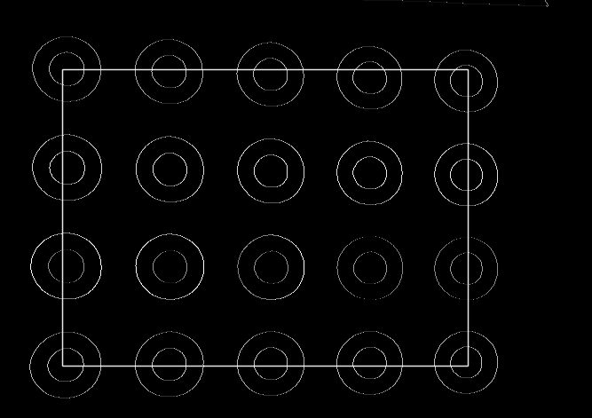
Segmentación
Para la segmentación se accede al vector que nos devolvió la función anterior y encuentro la mínima área (cv: minAreaRect) que forman estos centros, luego delimito la escena a la parte donde se encuentran los círculos para encontrar el patrón.
ALEJANDRA CRISTINA CALLO AGUILAR

Slide 11




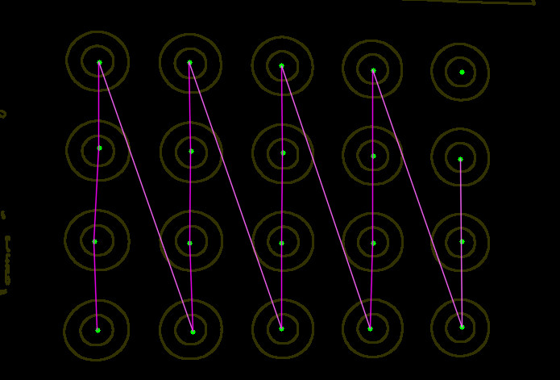
Encontrar Patrón
5
4
ALEJANDRA CRISTINA CALLO AGUILAR

Slide 12
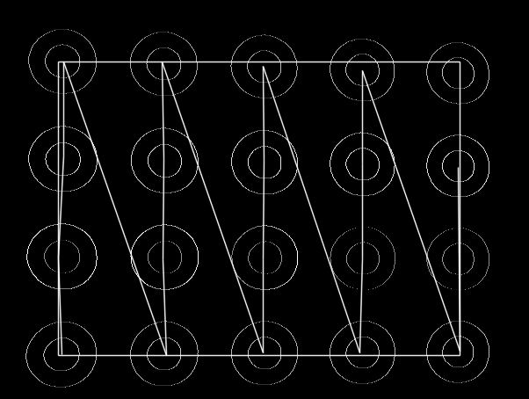
Salida
ALEJANDRA CRISTINA CALLO AGUILAR

